Slide 1
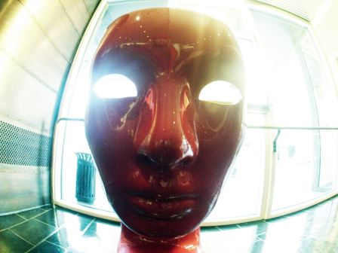
Dramatiske sjangrar Skodespel og film

Slide 2
Dramatiske sjangrar
Tekstar som er laga for framsyning.
Eksempel på slike er TV-seriar og spelefilmar.
Andre eksempel er skodespel, høyrespel og rollespel.

Slide 3
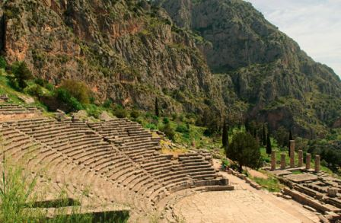
Drama
«Drama» tyder handling.
Oppstod som sjanger i antikkens Hellas for meir enn to tusen år sidan.
To tradisjonelle teaterformer er tragedien og komedien.

Slide 4
Skodespelet
Er bygd opp av replikkar og scenetilvisingar.
Replikkar er det skodespelarane seier.
Scenetilvisingane fortel korleis scenen skal sjå ut og korleis skodespelarane skal oppføre seg.

Slide 5
Oppbygninga av eit klassisk skodespel
Eksposisjonen: Innleiing der vi blir presentert for rollene (personane) og konflikten.
Komplikasjonen: Hovuddel der konflikten utspeler seg.
Høgdepunkt: Konflikten toppar seg. Ofte er dette eit vendepunkt i handlinga.

Slide 6
Meir om skodespelet
Eit tradisjonelt skodespel er delt inn i ei form for hovudkapittel. Desse kallar vi akter.
På scenen opplever publikum levande skodespelarar. Derfor er sjeldan ei teaterframsyning heilt den same kvar gong.

Slide 7
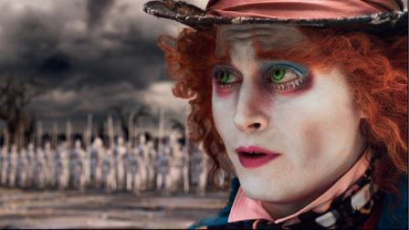
Spelefilmen
Liknar både på skodespelet og romanen.
Har skodespelarar som spelar roller akkurat som skodespelet.
Fortel ei historie akkurat som romanen.

Slide 8
Filmverkemiddel
Filmen har ein del verkemiddel som teateret ikkje har.
Lys og lyd kan skape stemning.
Musikk kan vere med på å understreke ei stemning.
Animasjonar kan gi spesielle effektar.

Slide 9
Filmverkemiddel
Ved å endre kameravinkelen skaper ein effektar.
Ved å endre klipperytmen kan ein skape ro eller fart i handlinga.

Slide 10
Filmmelding
Skal gi ei vurdering av ein film. Ofte brukt når det kjem nye filmar på marknaden.
Skal fortelje publikum litt om handlinga i filmen og kvaliteten på filmen.
Må ikkje fortelje for mykje om handlinga, for publikum må oppleve spenninga sjølve!

